Slide 1
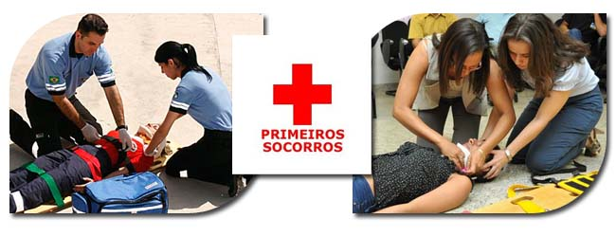
Atendimento de Emergência e Urgência

Slide 2
SEGURANÇA NO ATENDIMENTO E AVALIAÇÃO:
PRIORIZAR A SEGURANÇA ATRAVÉS DA REGRA:
a) CENA DO ACIDENTE
b) SEGURANÇA
Não interrompa o posicionamento da viatura, sinalização e isolamento.
Segurança da vítima e dos curiosos;
c) SITUAÇÃO
-O que realmente aconteceu?
-Qual o mecanismo de trauma (Cinemática)?
-Quantas vítimas envolvidas e qual a idade?
-É necessário reforço? Especificar.

Slide 3
CINEMÁTICA DO TRAUMA
Faz-se necessário o estudo adequado do assunto para que possa ser totalmente compreendido.
O socorrista deve ser um bom observador na cena do acidente, extrair as informações que a cena mostra e complementar com a parte subjetiva de perguntas aos que presenciaram o trauma. Podemos definir claramente que há dois tipos de lesões segundo os seus sinais: as visíveis e as não visíveis ou traumas fechados.
Para que a equipe de resgate não cometa o erro de deixar de atender uma vítima analisando apenas os sinais. É importante a aplicação da cinemática do trauma.
É o início do atendimento antes mesmo de realizar o XABCDE.

Slide 4
Perguntas e observações frequentes
Que tipo de impacto ocorreu - frontal, lateral, traseiro, angular, capotamento ou ejeção?
Qual a velocidade em que ocorreu o acidente?
Estava a vítima usando dispositivos de segurança?
Onde supostamente estão as lesões mais graves?
Quais órgãos podem ter sido lesados nesse caminho?
A vítima é uma criança ou um adulto?

Slide 5
QUEDA:
Qual a altura?
Qual a distância de parada?
Que parte do corpo foi primeiramente atingida?
EXPLOSÕES:
Qual a distância entre a explosão e o paciente?
Quais as lesões primárias, secundárias e terciárias que na explosão podem existir?

Slide 6
BIOSSEGURANÇA NO ATENDIMENTO
  É a condição de segurança alcançada por um conjunto de ações destinadas a prevenir, controlar, reduzir ou eliminar riscos inerentes às atividades que possam comprometer a saúde humana, animal e vegetal e o meio ambiente.
Durante o serviço de resgate o bombeiro militar está exposto a riscos de contato com sangue ou secreção contaminada, de inalação de partículas de risco biológico e de exposição a doenças transmitidas por contato.
Durante o resgate o risco biológico maior é de contato com sangue, e durante o transporte de pacientes estáveis entre,hospitais o risco maior é o de contrair doenças por inalação ou por contato.

Slide 7
CUIDADOS BÁSICOS
EXPOSIÇÃO COM SANGUE:
A exposição ao sangue durante um atendimento pode ocorrer de três formas:
1. Ocorre por perfuração de pele intacta (agulhas ou outros objetos cortantes);
2. Contato com mucosas (boca, olhos);
3. Contato com pele não intacta (dermatite, lesão traumática não cicatrizada)

Slide 8
FONTES DE INFECÇÃO ALÉM DO SANGUE
São fontes de infecção além do sangue: Não são fontes de infecção:
Secreções vaginais Urina, fezes
Sêmen Saliva
Líquor Escarro
Líquido sinovial e pericárdico Vômito
Líquido pleural e ascítico Suor
Líquido aminiótico Lágrima
Coriza

Slide 9
CONDUTAS PARA PREVENÇÃO
1 Lavar as mãos antes e após cada atendimento;
2 Vacinar contra hepatite B e tétano;
3 Manter o cartão de vacinas em dia;
4 Ter cuidado ao manipular objetos metálicos (agulhas e macas) - nunca encapar ou tentar pegar agulha usada com a mão.
5 Nunca colocar as mãos em locais lesionados ou com ferimentos e farturas externas.

Slide 10
CONDUTA EM CASO DE ACIDENTE COM MATERIAL BIOLÓGICO
Tratar o local de exposição:
1 Pele: Lavar com água e sabão
2 Mucosa boca: lavar com água ou soro fisiológico
3 Mucosa do olho: lavar com soro fisiológico
4 Não espremer o local ou usar desinfetantes como o álcool ou o hipoclorito.

Slide 11
Avaliação Primária

Slide 12
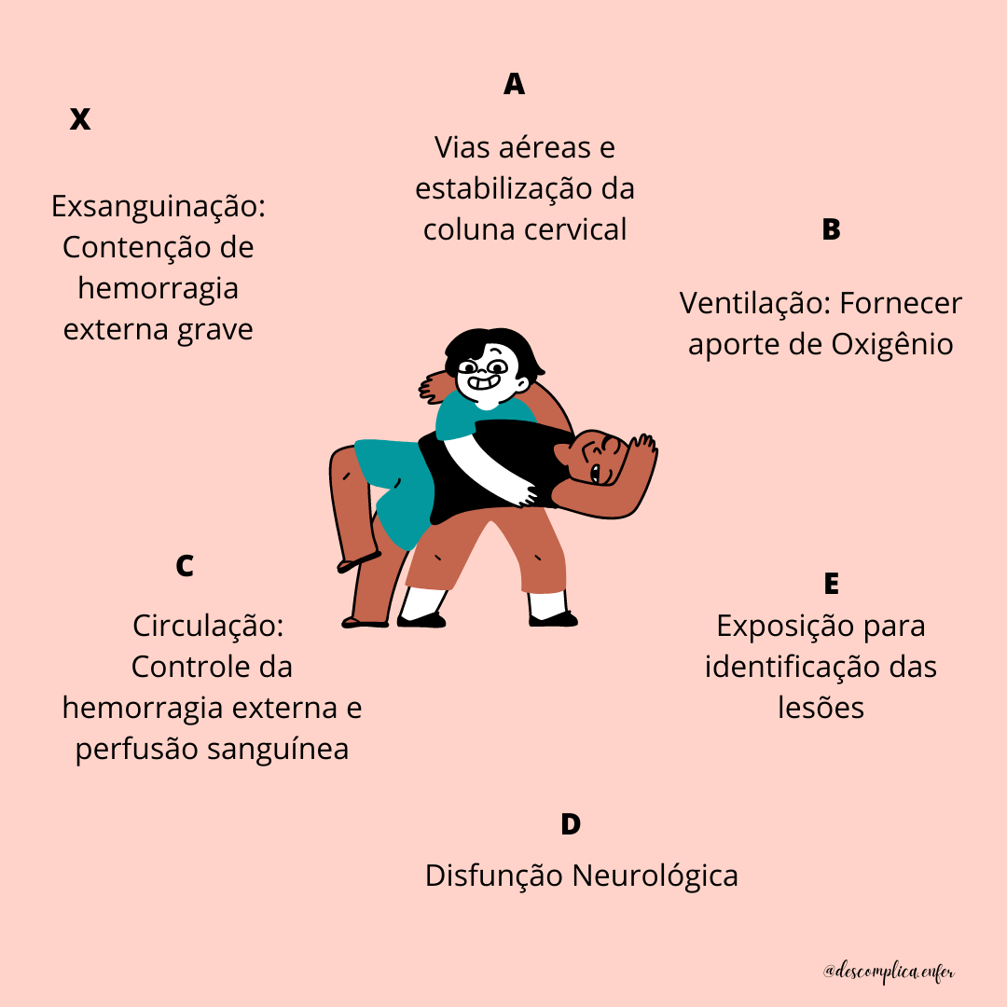

Slide 13
O famoso mnemônico do trauma “abcde” ganhou na 9ª edição do PHTLS 2018, no capítulo 6 , mais uma letra. O “x’ de hemorragia exsanguinante ou seja hemorragia externa grave.

Slide 14
AVALIAÇÃO PRIMÁRIA
Objetivo: Prioridade de tratamento
X Contenção de hemorragia externa grave
A Via aérea com proteção da coluna cervical
B Ventilação e respiração
C Circulação com controle da hemorragia
D Disfunção, estado neurológico
E Exposição/controle do ambiente
Hipóxia, Hemorragia, Hipotermia

Slide 15
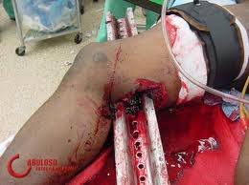
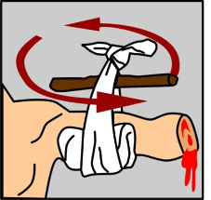
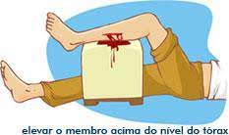
X-Exsanguinação
Contenção de hemorragia externa grave, a abordagem a esta, deve ser antes mesmo do manejo das vias aérea uma vez que, epidemiologicamente, apesar da obstrução de vias aéreas ser responsável pelos óbitos em um curto período de tempo, o que mais mata no trauma são as hemorragias graves.

Slide 16
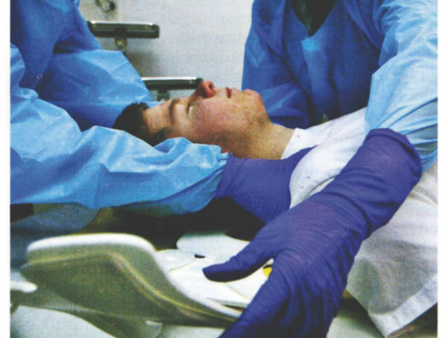
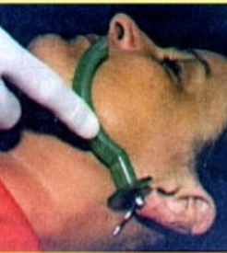
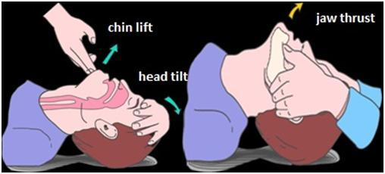
A- VIA AÉREA E COLUNA CERVICAL
Desobstrução, aspiração, administração de oxigênio e proteção da via aérea e coluna cervical
Perguntar nome e o que aconteceu
Visualizar cavidade oral- Remover corpos estranhos
Manobra de elevação do mento (chin lift) ou de tração da mandíbula (jaw thrust).
Evitar excesso de movimentação da coluna cervical
MANTER COLAR CERVICAL
Manutenção da V.A: Cânula de guedel ou Via aérea definitiva

Slide 17
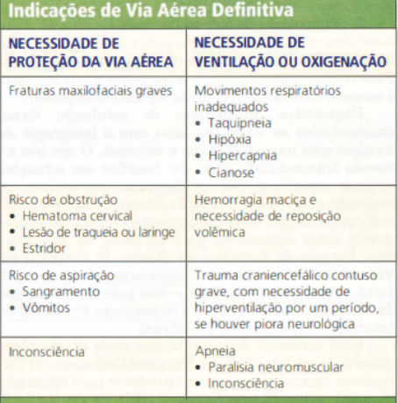

Slide 18
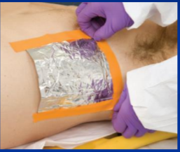
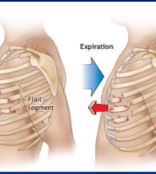
B- RESPIRAÇÃO
Pulmões, parede torácica, diafragma
Permeabilidade não implica em ventilação
Oxigenação suplementar para todos
Oximetria de pulso (Sat O²)
Inspeção e palpação: lesões
Exposição do pescoço e tórax
Distensão de veias jugulares
Movimento da parede torácica
Posição da traqueia
Ausculta
Percussão

Slide 19
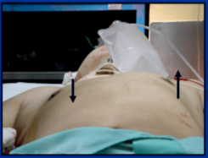
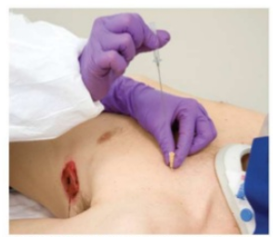
B-RESPIRAÇÃO
Identificar e tratar:
Pneumotórax hipertensivo
Descompressão imediata: inserção agulha grosso calibre 2° EIC linha hemiclavicular
Pneumotórax aberto
Curativo (encobrir todo o ferimento) fixado em 3 de seus lados (“válvula unidirecional”)
Tórax instável
Intubação, se indicado
Reposição volêmica cuidadosa
Analgesia
Hemotórax maciço :
Restauração rápida da volemia
Descompressão torácica

Slide 20
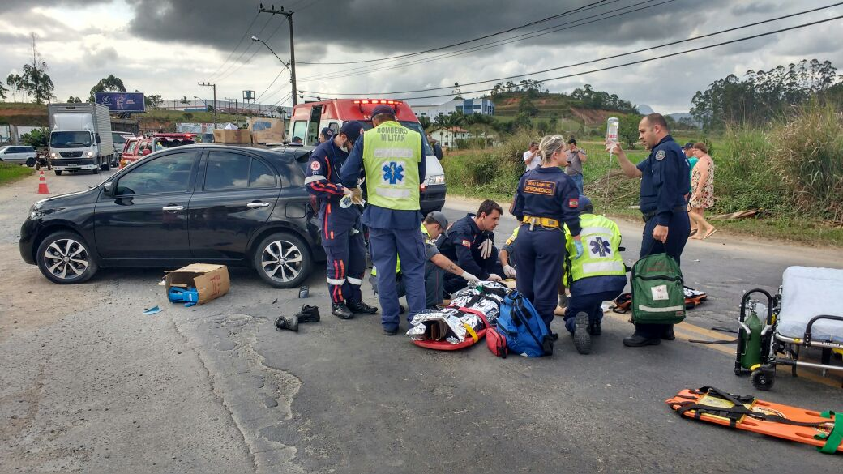
C- CIRCULAÇÃO,com controle da hemorragia
Verificar pulso
Tempo de enchimento capilar
Cor e temperatura
Buscar sangramentos: hemorragia interna
Avaliar necessidade de volume ou sangue
Parar grandes sangramentos
Marcadores clínicos
Nível de consciência
Cor da pele
Pulso

Slide 21
A diferença entre o “X” e o “C” é que o X se refere a hemorragias externas, grandes hemorragias. Já o “C” refere-se a hemorragias internas, onde deve-se investigar perdas de volume sanguíneo não visível, analisando os principais pontos de hemorragia interna no trauma (pelve, abdomem e membros inferiores), avaliando sinais clínicos de hemorragia como tempo de enchimento capilar lentificado, pele fria e pegajosa e comprometimento do nível e qualidade de consciência.

Slide 22
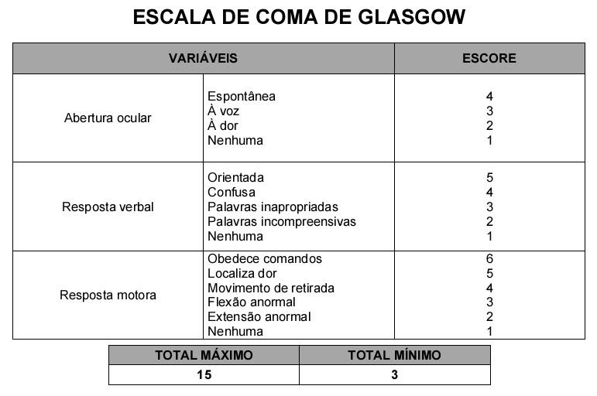
D- Disfunção, estado neurológico
Estabelecer nível de consciência
Tamanho e reatividade das pupilas
Sinais de lateralização
Nível de lesão da medula espinhal
Como proceder para avaliar?
Escala de Coma de Glasgow e reatividade pupilar
Olhos não reativos à luz | Pontuação de reatividade da pupila
AMBOS OS OLHOS | 2
UM OLHO | 1
NENHUM OLHO | 0

Slide 23
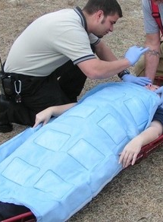
E- EXPOSIÇÃO e CONTROLE AMBIENTAL
Despir totalmente o paciente
Buscar lesões
Prevenir Hipotermia
Cobertores aquecidos
Fluidos aquecidos
Hemoderivados aquecidos

Slide 24
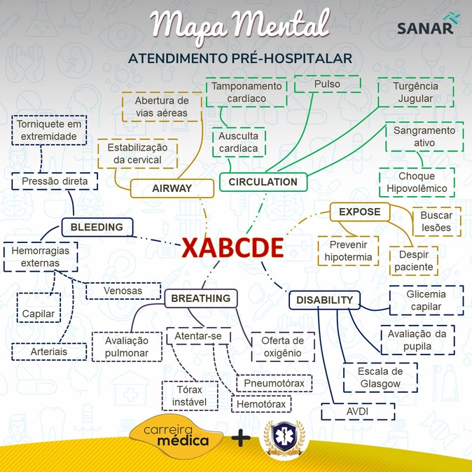

Slide 25
Avaliação secundária

Slide 26
AVALIAÇÃO SECUNDÁRIA
É realizado após a estabilização dos sinais vitais da vítima.
Consiste em uma avaliação minuciosa, a qual se inicia na cabeça e
vai até os pés, na parte anterior (frente) e posterior (costas),
identificando lesões que apesar de sua gravidade não colocam a
vítima em risco iminente de morte.
Esta avaliação é dividida em Subjetiva e Objetiva.

Slide 27
AVALIAÇÃO SUBJETIVA:
A parte subjetiva é um rol de perguntas direcionadas à complementação da avaliação da vítima (ANAMNESE):
Subjetivo: falar a respeito do paciente,direcionar perguntas a respeito do mesmo,para saber mais a respeito do ocorrido ou identificação.
1- Conversar com a vítima, se consciente, perguntar: nome, idade, descrição
do acidente, queixas principais, endereço e telefone;
2- Usar o (acrônimo) AMPLA (Ambiente, Medicamentos, Passado médico, Líquidos e alimentos e Alergias);
3- Conversar com acompanhantes e testemunhas.

Slide 28
AVALIAÇÃO OBJETIVA
Exame da cabeça aos pés (apalpação)
1- Realize uma avaliação minuciosa da “cabeça aos pés”;
Inspecionar e apalpar a cabeça (fronte, crânio e orelhas);
Inspecionar e apalpar a face (olhos e mandíbula);
Inspecionar e apalpar os ombros, clavícula e tórax;
Inspecionar e apalpar os quatro quadrantes abdominais;
Inspecionar e apalpar a região pélvica e genitália;
Inspecionar e apalpar os membros inferiores
Inspecionar e apalpar os membros superiores
2- Reavaliar a respiração, circulação e temperatura de forma mais detalhada;

Slide 29
ESTABILIZAÇÃO E TRANSPORTE
Realizar o rolamento avaliando a região dorsal; (se for possível)
Transporte (preferencialmente pelo serviço especializado)
AVALIAÇÃO CONTINUADA
Reavaliar vítimas - Críticas e instáveis a cada 3 minutos;
Reavaliar vítimas - Potencialmente instáveis e estáveis a cada 10 minutos.
A remoção da vítima, do local do acidente para o hospital, é tarefa que requer da pessoa prestadora de primeiros socorros o MÁXIMO DE CUIDADO E CORRETO DESEMPENHO.

Slide 30
MEDIDAS AUXILIARES
Obter gasometria arterial e frequência ventilatória.
Monitorar o C02 exalado pelo doente utilizando dispositivo apropriado.
Conectar o monitor de ECG ao doente.
Inserir cateteres urinário e gástrico, a menos que contraindicado, e monitorar o débito urinário do doente por hora.
Considerar a necessidade de obtenção de radiografia AP de tórax e de pelve.
Considerar a necessidade de realização de LPD ou FAST.

Slide 31
CASO CLÍNICO
Indivíduo de 35 anos, sexo masculino, é admitido no pronto-socorro ferido por arma branca após briga em bar. É trazido pelo suporte básico, imobilizado em prancha longa, com colar cervical e ventilado com dispositivo de máscara válvula e balão.
Avaliação primária:
X- ausência de hemorragia externa
A- Via aérea pérvia com colar cervical.
B- Expansibilidade diminuída com presença de lesão “respirante” de aprox. 2cm em HTE. Dor apalpação de HTE e som hipertimpânico á percussão. MV abolidos em região de base esquerda.
C- BNF RR em 2T, pele fria, pulsos filiformes rápidos e simétricos, TEC > 2s. Presença de equimose e lesão penetrante em Hipocôndrio esquerdo, reativo e doloroso á palpação superficial.
D- Pupilas foto reagentes e isocóricas; ECG= 13 (O3V4M6)
E- Presença de lesões em HTE e HCE, paciente aparentemente hipotérmico, ausência de outras alterações

Slide 32
Escalas usadas na Urgência e Emergência

Slide 33
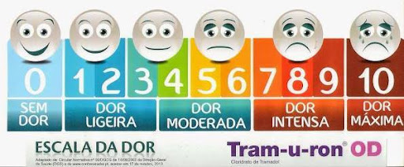

Slide 34
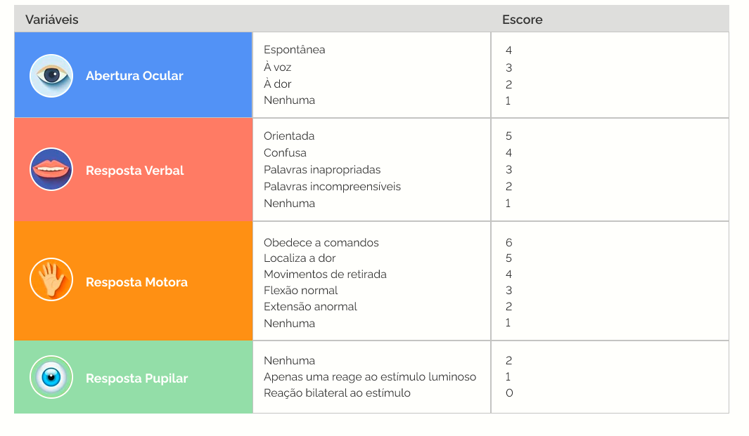

Slide 35
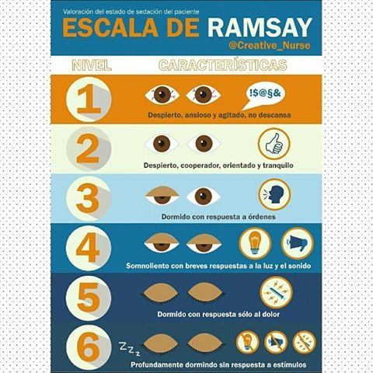

Slide 36
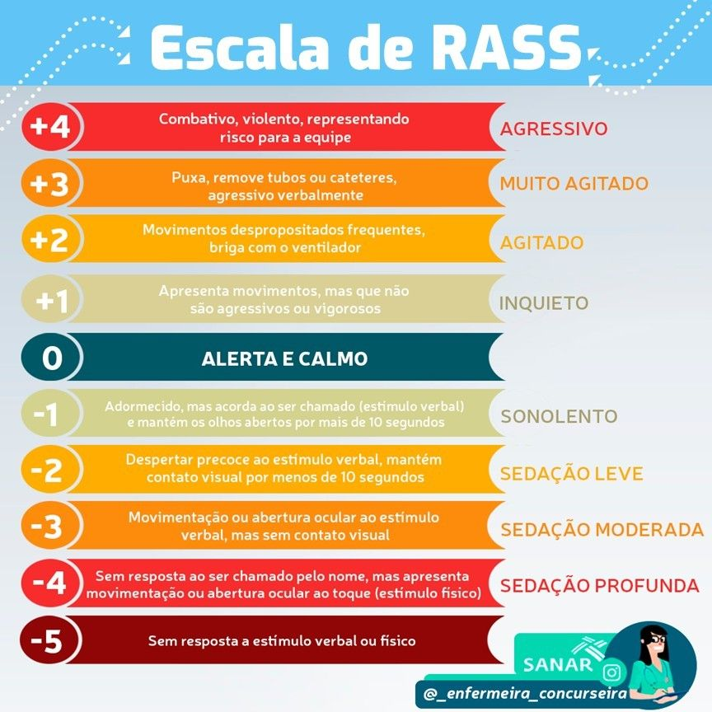
Escala de Richmond

Slide 37
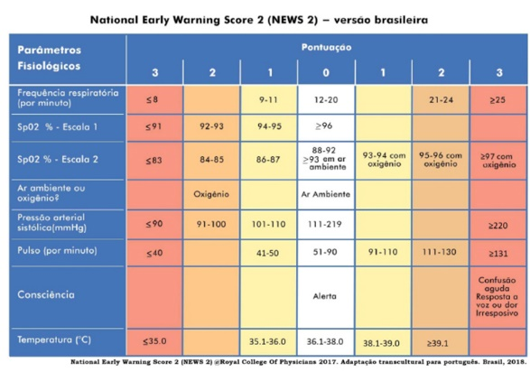

Slide 38
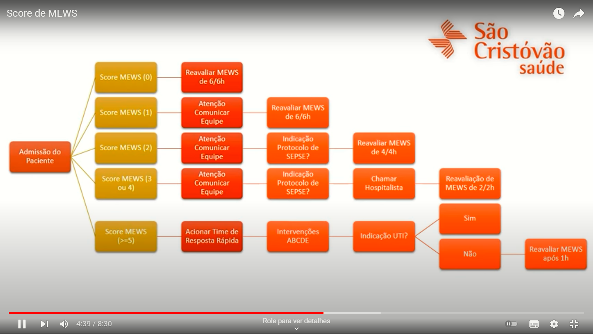

Slide 39
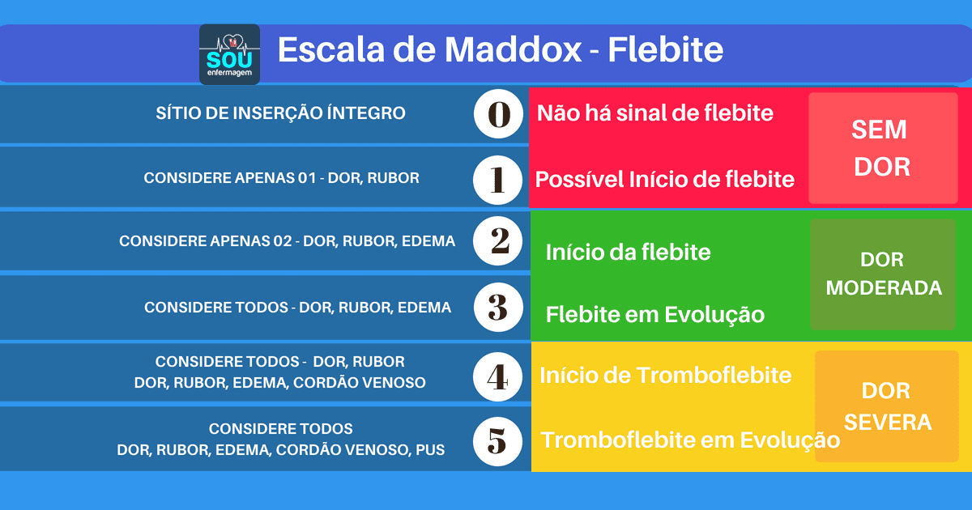

Slide 40
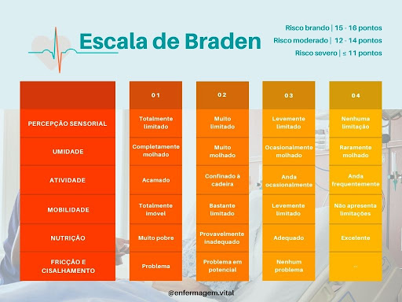

Slide 41
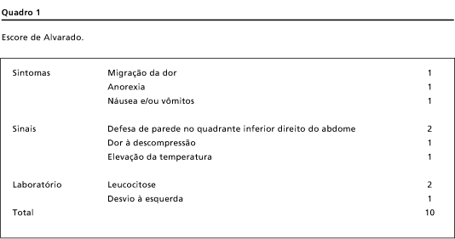

Slide 42
SALA
DE
EMERGÊNCIA

Slide 43
SALA DE EMERGÊNCIA
ESTRUTURA FÍSICA
RDC-50
Quantificação Mínima = 01 sala
12 m2 por leito

Slide 44
PAREDES
Revestidas com material :
Liso
impermeável
Resistente
Ausência de solução de Continuidade
TETO
Conservação
Limpeza

Slide 45
VENTILAÇÃO
NATURAL / ARTIFICAL
Limpeza e manutenção do sistema, na periodicidade de acordo com a Legislação vigente, mantendo no local registro de limpeza realizado pela firma terceirizada ou por funcionário capacitado.
FIAÇÃO
Não permitir fiação exposta ou fios danificados e extensões.

Slide 46
MATERIAIS E EQUIPAMENTOS
Monitor Cardíaco;
Eletrocardiógrafo;
Respirador Mecânico;
Bomba De Infusão
Cama Fowler
Carro De Emergência;
Material Para Entubação Endotraqueal
Adulto/ Infantil/ Neonatal;

Slide 47
Oxímetro de pulso;
Conjunto de nebulização em máscara;
Conjunto padronizado de beira de leito:
Termômetro;
Esfigmomanômetro;
Estetoscópio;
Ambú com máscara.

Slide 48
Cilindros de oxigênio (transporte)
Ventilador p ara transporte;
Aspirador de secreções;
Negatoscópio;
Otoscópio;
Máscara venturi com diferentes concentrações de gases;
Pontos de oxigênio e ar comprimido medicinal com válvulas reguladoras de pressão e pontos de vácuo para cada leito.

Slide 49
BANDEJAS PARA PROCEDIMENTOS
AVP
SUTURA
INTRACATH
DRENAGEM DE TÓRAX
PEQUENA CIRURGIA
CURATIVOS
PUNÇÃO LOMBAR
PARACENTESE
CATETERISMO VESICAL
ENTUBAÇÃO ENDOTRAQUEAL ADULTO / INFANTIL/ NEONATAL

Slide 50
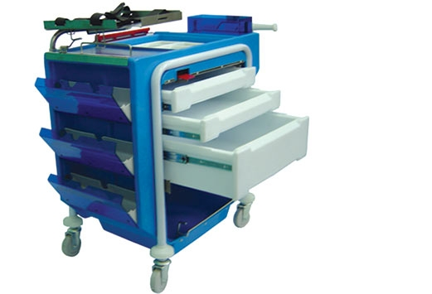
Carrinho de Emergência

Slide 51
Definição
O que é o carrinho de emergência?
Carrinho de Emergência é um armário que contém os equipamentos usados por médicos e enfermeiros quando acontece uma intercorrência, por exemplo: parada cardíaca. Esta é uma situação que exige procedimentos imediatos.
Conforme a Sociedade Brasileira de cardiologia (SBC), a nomenclatura mais própria é carrinho de emergência como o próprio nome indica é utilizado em situações de emergência.

Slide 52
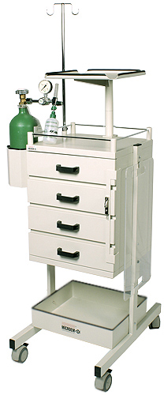
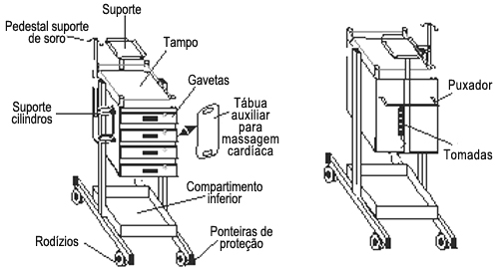
Carrinho de Emergência
O carrinho foi projetado de tal forma a manter a funcionalidade e praticidade durante os procedimentos realizados pela equipe médica.

Slide 53
O objetivo do carrinho de emergência é facilitar o acesso de médicos intensivistas, enfermeiros aos materiais mais comuns aos procedimentos de atendimento ao cliente gravemente enfermo.
Tornar o acesso a drogas, equipamentos e materiais de emergência mais dinâmico;
Direcionar a assistência durante a intercorrência;
Personalizar material conforme a rotina da unidade;
Facilitar a conferência do material.

Slide 54
Padronização
A SBC propõe a padronização dos carros de emergência objetivando homogeneizar o conteúdo e a quantidade de material dos carrinhos na diferentes unidades:
UTI, Pronto- socorro (PS), SRPA, Unidade Coronariana, centro cirúrgico e etc.

Slide 55
Baseado no The Code Cart Statement, AHA Scientific Statement, o conteúdo dos carros DEVERÁ ser dividido em níveis de prioridade:
Nível I - itens essenciais, que devem estar dispo- níveis IMEDIATAMENTE;
Nível II - itens altamente recomendados, que devem estar disponíveis, no máximo, em 15 minutos;
Nível III - itens recomendados, mas opcionais.
Caso as drogas e equipamentos classificados como nível II não possam estar disponíveis na unidade para acesso em ATÉ 15 minutos, devem PERMANECER nos carros de emergência.
A quantidade de drogas e equipamentos deve ser estipulada conforme necessidade da área e rotina institucional.

Slide 56
Medicações - Primeira Gaveta
Água Destilada (ABD) 5 e 10 ml
Cloreto de Sódio a 20%
Aminofilina 240 mg
Atropina 0,5 mg
Bicarbonato de Sódio a 8.4%
Cloreto de Potássio (KCl) a 10%
Diazepam 10 mg
Dopamina/Revivan 50 mg
Epinefrina/Adrenalina 1 mg
Hidantal/Fenaltoína sódica 50 mg
Amiodarona/Ancoron 50 mg
Fentanil 0,0785 mg
Gardenal/Fenobarbital 200 mg
Furosemida/Lasix 20 mg

Slide 57
Prometazina/Fernergan 50 mg
Cedilanide/Lanatosídeo C 0,4mg
Sulfato de magnésio a 50%
Hidrocortisona/Solu-cortef 500 mg
Heparina/Liquemine 500UI
Midazolan/Dormonid 5 e 15 mg
Haldol/ Halopiridol 5mg
Adalat/ Nifedipina 10 mg
Isordil 10 mg
Gluconato de Calcio a 10%
Glicose hipertônica a 50%
Cloridrato de Lidocaína/ Xylocaína

Slide 58
Segunda Gaveta- Acesso
Agulhas nº 25x7 e 40x12
Jelco nº18, 20 e 22
Cateteres subclavia nº16
Equipo macrogotas
Equipo microgotas
Sonda uretral nº8, 12 e 16
Sonda nasogástrica nº 12 e 16
Lâmina de bisturi
Fio de sutura – naylon 3,0 com agulha
Scalp nº19, 21 e 23
Seringas 1, 3, 5, 10 e 20 ml
Xylocaína geléia

Slide 59
Terceira gaveta- IOT
Bicarbonato de sódio a 5%
Eletrodos
Luvas cirúrgicas nº 7,5 e 8,0
Soro glicosado a 5% de 250 e 500 ml
Soro fisiológico a 0,9% de 250 e 500 ml
Tubo nº7,5, 8,0, 8,5 e 9,0

Slide 60
Quarta gaveta- Via Aérea
Ambu
Cânula de Guedel
Guia de tubo
Lâminas para laringo nº 2, 3 e 4
Pilhas
Laringoscópio
Látex tubo
Máscara de Hudson
Óculos protetor
Umidificador

Slide 61
Junto ao carrinho
Tábua de compressão toráxica
Desfibrilador
Termômetro
Oxímetro de pulso
Eletrocardiográfico
Monitor de pressão arterial
Esfigmomanômetro
Monitor Cardíaco - Efetua o controle do débito cardíaco
Sonda naso-enteral
Sonda vesical
Máscara e cateter de oxigênio
Cateter Central
Tubo orotraqueal.
Ventilador Mecânico

Slide 62
OBSERVAÇÕES
É muito importante a conferência do carro de emergência em cada plantão.
Reponha imediatamente os materiais ou medicamentos que estiverem faltando.
Somente utilize esses materiais em casos de emergência.

